Slide 1
Pensar afuera de la caja
Actividades para eventos de capacitación:
  Pre/Post Prueba - Evaluacion
  Cordinar a Pequeños grupos que analisan "Ejemplos de la vida Real" y tienen discusiones sobre eso
  Crear grupos pequeños que analizan la raíz del la causa de la situación creada
  Pre curso Evaluacion
Notes:
Activities: This slide is a place holder for a warm up activities that can be held at the start of and during the training event:
A Pre and Post training (15-30 minutes)- Using the quizzes included in the handouts and completed at the beginning and end of the session will serve two functions: 1.) as used as a metric to determine impact and 2.) used as an interactive discussion and group makeup review tool for the instructor to determine what is the demographic of the class they are teaching to: (Installers, O&M/Pumpers, Designers and or Regulators).
Using the handout included in the “Instructors Guide”, at the end of each session, break the groups into 2-4 people and have them each write or describe an experience that they had personally for the segment (ie: Falls, Struck By, etc.). Then have them share their experience with their group. The instructor can then move around through the groups and invite them to share their stories with the entire group overall. This exercise can take up to 15-30 minutes.
Created Scenario’s – Root Cause Analysis: 15 – 60 minutes depending on group size– Using the prepared examples for each segment or the instructor may create/add them for each segment, have small groups (up to 5) each work through and present solutions. The instructor should try to relate their effort and presentation to the following:
What was the accident/fatality?
What were the contributing factors? (employer responsibilities: procedures, training, etc.) (employee responsibilities: housekeeping, equipment, maintenance, failure to use established procedures, behaviors, etc.), Environmental and other contributors to the scenario)
How could they have been recognized in advance in the workplace setting
How will “lessons learned” be incorporated into the workplace going forward (safety program focus, equipment replacement, requirements prior to working, training, employee testing, experience minimums.
A course overall assessment of the program as a feedback loop for improvement.
Toilet Terrors and other Bathroom fears
Relational analysis to help participants connect the Focus Four at work, by identifying similar exposures in other settings (ie: home, play). The connection is what our industry ends up with in the onsite systems starts with the plumbing in the house.

Slide 2
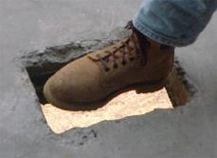
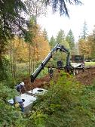
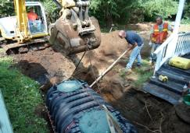
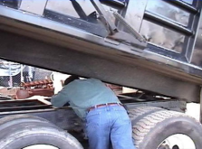
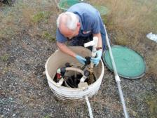
“Seguridad en el trabajo”
Washington On-Site Sewage Association
“Voice of the Industry”
ENTRENAMIENTO DE SEGURIDAD DE LOS CUATRO RIESGOS DE ENFOQUE – Parte 1
Notes:
The Spanish version of the training resource is to be printed and used as a follow guide/handout for Spanish speaking participants that have limited English language skills.

Slide 3

OSHA Susan Harwood Grant
Este material fue producido bajo el subsidio número
SH-27631- SH5
Fue proveido por el Departamento de Seguridad Ocupacional y Administración de la Salud y por el Departamento de Trabajo. No necesariamente reflejan las opiniones o políticas del Departamento de Trabajo, ni menciónar nombres comerciales o productos comerciales y tampoco organizaciones en cual pudiera implicar la aprobación por el gobierno de los Estados Unidos.
Notes:
Recognition slide for grant from OSHA

Slide 4
Créditos ─ fuentes de información
U.S. Bureau de Labor Statisticas (BLS)
Federal OSHA
WISHA (Washington Industria de la administracion de Seguridada y Salud)
WOSSA (Washington Onsite Septico Associacion)
Oregon-OSHA
OSHA/Kansas
OSHA/Missouri
Notes:
Credit to source information for the development of the material.
The presenter should also make a connection to the audience depending on where (what State) the training is occurring. Principally to make the point that some states have OSHA approved plans and comments to the differences that may exist.

Slide 5
Desclamador
Este recurso de formación ha sido producido y no necesariamente refleja las opiniones o políticas del Departamento de trabajo y la mención de nombres comerciales, productos comerciales, o de las organizaciones no es un endoso por el gobierno de Estados Unidos.
Las fotos expuestas en esta presentación pueden representar situaciones que no están en conformidad con los requisitos aplicables de OSHA.
Notes:
Housekeeping comments to note the limitations of the presentation. Local county and state regulations may impact the application of rule and states with approved plans from OSHA may have additional restrictions.

Slide 6
Desclamador
La intención de este entrenamiento es dar a conocer todos los “Enfoque Cuatro Peligros” que puede enfrentar trabajando en las industrias que están relacionadas en los sitios de trabajo.
NO debe suponerse que la discusión contenida en este documento constituye una revisión exhaustiva de las normas aplicables o se pretende dar cumplimiento basado en formación.
Notes:
Housekeeping comments to note the limitations of the presentation. Local county and state regulations may impact the application of rule and states with approved plans from OSHA may have additional restrictions.

Slide 7
Pre Curso Prueba #1

Slide 8
Cuáles son los “Cuatro Peligros de Enfoque” de OSHA?
Caidas
Golpeado Por
Atrapado
Electrocusion

Slide 9
Objectivos de Aprendimiento
  Reconocer las responsabilidades del empleador y el trabajador
  Practicar ejercisios de las raises de la Causa por cual pasan accidentes
  Identificar y describir cuales son los mayores riesgos principales para cada uno de los “Cuatro Peligros de Enfoque” en esta industria en el lugar de trabajo.
  Discutir el impacto que se presenta cuando los trabajadores asen decisiones inseguras en el lugar de trabajo
  Explicar y describir las acciones que puede hacer para protegerse

Slide 10
Objectivos de Aprender
Este entrenamiento también incluirá una revisión de los “Cuatro Peligros de Enfoque”:
  Definiciones
  Estatisticas
  Ejemplos tipicos de la industria que son relacionados
  Ejemplos de su propias expreiencias

Slide 11
El resumen de las Responsibilidades del Empleador -
Proporcionar un lugar de trabajo libre de riesgos reconocidos graves y cumplir con las normas y reglamentos emitidos bajo la ley OSH.
Examinar las condiciones de trabajo para asegurarse de que cumplen con los estándares OSHA aplicables.
Asegúrese de que los empleados y utilizan equipos y herramientas seguras y mantienen adecuadamente este equipo.

Slide 12
Responsibilidades de el Empleador- Resumen
Proveir y utilisar códigos de color, carteles, y etiquetas con señales de advertencias de los peligros potenciales par los trabajadores.
Establecer y informar a los empleados asta el dia corriente todos los requerimientos de los procedimientos operativos para que los empleados sigan los requisitos de seguridad y salud.

Slide 13
Responsibilidades del Empleador - Resumen
Los empleadores deben proveer entrenamiento de seguridad para los trabajadores en el lenguaje y vocabulario en cual puede entender.
Empleadores con productos de químicos peligrosos en el lugar de trabajo deben desarrollar y aplicar un programa de comunicación de peligros escrito y entrenar a los empleados sobre los peligros que están expuestos y como tomar precauciones. Una copia de fichas de datos de seguridad para estos químicos debe estar fácilmente disponible.

Slide 14
Responsibilidades del Empleador - Resumen
Proveer exámenes médicos y entrenamiento cuando sea requerido por las normas OSHA.
Poner carteleras de avisos en un lugar prominente dentro del lugar de trabajo, el póster de OSHA (o el equivalente del plan de estado) que avisa y informa a los empleados de sus derechos y sus responsabilidades.

Slide 15
Responsibilidades de el Empleado - Resumen
Informar a la oficina de OSHA más cercana todas las muertes relacionadas con el trabajo dentro de 8 horas de el incidente. El empleador debe reportar todas las amputaciones, y la perdida de un ojo y hospitalizaciones de pacientes que fueron hospitalizados con heridas y lesiones relacionados con el trabajo dentro de las primeras 24 horas de el incidente.
Es requerido de proveer a los empleados, ex empleados y su representantes acceso a el “Dialogo de lesiones relacionados de trabajo y enfermedades” (OSHA formulario 300).

Slide 16
Responsibilidades de el Empleado- Resumen
Retener notas y un registro de accidentes y enfermedades que fueron causadas por el trabajo.
  Nota: Los empleadores con 10 o menos empleados y los empleadores en ciertas industrias de poco peligro están exentos y libres de este requisito.

Slide 17
Los Derechos y las Responsabilidades de el trabajador
Si usted es un trabajador, usted tiene el derecho a lo siguiente: puede solicitar que OSHA condusca una inspección de riesgos laborales, violaciones de las normas de OSHA o violaciones de la ley OSHA Act.
Puede pedir que un empleado que esta autorizado de ser el representante lo acompañe con el oficial de cumplimiento encargado de OSHA en la inspección de el lugar de trabajo;
Puede pedir una junta con el oficial de cumplimiento de OSHA en privado si lo prefiere.

Slide 18
Las Responsabilidades y Los Derechos de los Empleados
Ser notificado por su empleador de cualquier citas emitidas por presuntas violaciones de normas en el lugar de trabajo y de las peticiones de su empleador las variaciones o cambios en el período de reducción;
Puede disputar el tiempo de reducción en cualquier citaciónes emitidas a su empleador por OSHA;

Slide 19
Las Responsabilidades y Los Derechos de Los Empleados
Presentar una queja ante OSHA si cree que lo despidió, degradado o fue discriminado por ejercer derechos bajo OSHA;
Presentar una queja con las autoridades federales OSHA si su agencia es incapaz de administrar un programa tan eficazmente como es requerido por OSHA;

Slide 20
Las rResponsabilidades y Los Derechos de el Empleado
Recibir información de su empleador sobre peligros y medidas de seguridad aplicables al lugar de trabajo, las normas de OSHA que son relevantes para su trabajo y el registro de accidentes y enfermedades en el lugar de trabajo;
Negarse a trabajar en una situación de peligro inminente, o bajo ciertas condiciones;
y... Observar el seguimiento y las medidas de sustancias tóxicas en el lugar de trabajo si usted está expuesto y tener acceso a los registros de su exposición personal.

Slide 21
Que es lo Que el Empleado Esta Responsible Por aser……
  Identificar los riesgos principales para cada una de los cuatro peligros de enfoque para su lugar de trabajo.
  Entender cómo usando análisis de causa raíz para evaluar los riesgos en su lugar de trabajo puede reducir la exposición
  Identificar las decisiones que usted puede hacer para protegerse.
  Entender cuales son las responsabilidades de su empleador para ayudar a mantenerlo seguro.

Slide 22
Que es Su Respnsabilidad…
  Prestar y poner atención! (Conocimiento de la situación)
  Aprender a reconocer los riesgos
  Hacer buenas decisiones
  Usar apropiado PPE
  Seguir las reglas y procedimientos
  Sequir Procedimientos

Slide 23
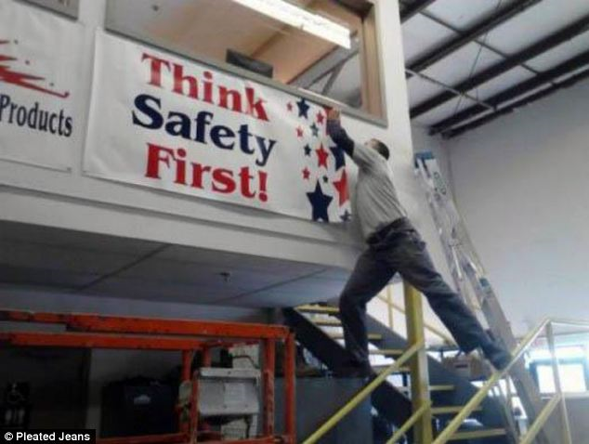
Keep these factors in mind to help prevent injuries from falls:

Slide 24
Porque Son Importantes Los Cuatro Enfoques?
2014: las fatalidades de empleados = 4,251

Slide 25
Los Cuatro Enfoques Son Responsibles por 79% de Fatalidades
Source: Bureau of Labor Statistics

Slide 26
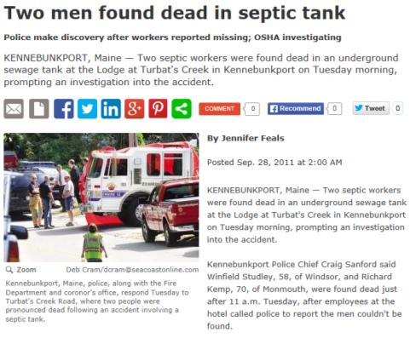
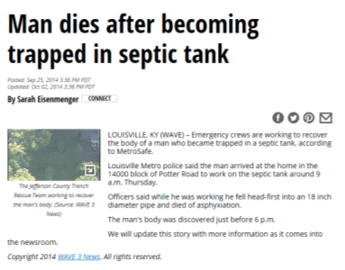
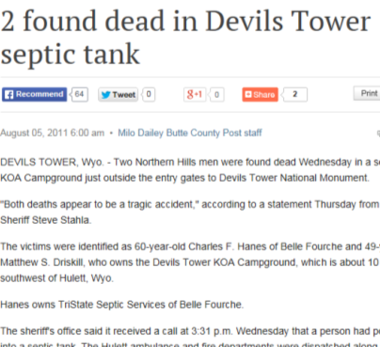
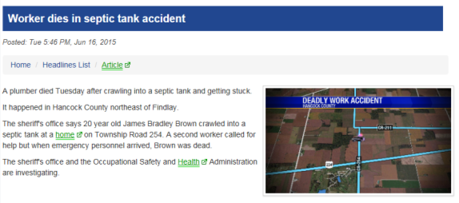
Fatalidades

Slide 27
Nuestra Industria hace un Excelente Trabajo en Quemando Fuegos
Gestión proactiva al utilizar un enfoque PROACTIVO a la resolución de problemas, eliminar la exposición potencial en el flujo de trabajo. Exposiciones evitables se identifican por adelantado utilizando herramientas de gestión de la seguridad como la AST (análisis de seguridad del trabajo).
Gestión reactiva (lucha contra el fuego) cuando ocurre un problema, simplemente REACCIONAN a él. El "problema" nunca fue arraigado hacia fuera antes de lo ocurrido. Puede haber sido evitable si se había identificado la causa raíz.

Slide 28
Herramienta de Manegamiento Para el Empleador
JSA-trabajo
Políticas de análisis
de seguridad y procedimientos
de respuesta de emergencia y
de rescate planificación
de inspecciones
de mantenimiento
de formación, interna y externa auditorías
de cumplimiento y aplicación
de la investigación
de accidentes (análisis de causa raíz)

Slide 29
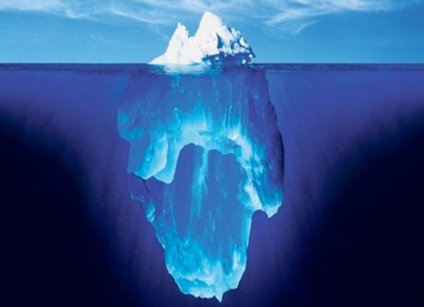
Arreglar El Problema en Ves De Arreglar Accusaciones
Es dificil arreglar un problema si uno no sabe que existe!

Slide 30
Analisar La Raiz de la Causas y los Metodos
De que manera es como puede empezar?
Establesca lo que quiere medir
Reportar Accidentes y Investigaciones
Analisar las caidas de arboles

Slide 31
Análisis de la causa... la raíz otra herramienta en el cuadro de
Un enfoque metódico para la resolución de problemas identifica la causa raíz de problemas para ayudar a comprender las causas subyacentes.
Un "Factor Causal" es algo que afecta el resultado, pero no es una causa.
Eliminación de una "causa" del flujo de trabajo evitará que el accidente sucede en el futuro.

Slide 32
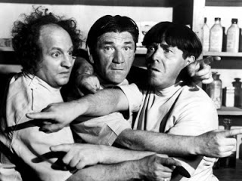
Analisar La Raiz de la Causa NO es….

Slide 33
Ejemplos:
Caidas – la raíz de la causa: llevar el pie incorrecto ... la causa factoral: lluvia, nieve, trabajo en una cuesta o transportar una manguera pesada
Pegar por – la raíz de la causa: no usar un casco dentro de un tanque haciendo reparación... Causa factoral: condiciones de pendiente desconocidos, tierra suelta, hielo... el calentamiento de las temperaturas
Atrapado – la raíz de la causa: usar la ropa suelta mientras se trabaja en equipo sin guardias en movimiento... la causa factoral: desabrochar la mangas de la camisa
Electricusion – la raíz de la causa: trabajar en equipo que se energiza... La causa factoral: electricista sin licencia de trabajo no comprende la exposición

Slide 34
Organizando La Informacion
Cuáles son las principales cuestiones involucradas?
Metodos
Managamiento
Materiales
Personas
Medidas
Maquinas y equipo
Metodos
Managamiento
Materiales
nuevos pasos
política
perdidas medidas
inspección
Problemo
formación
mantenimiento
habilidad
calibración
Personas
Medidas
Maquinas y equipo

Slide 35
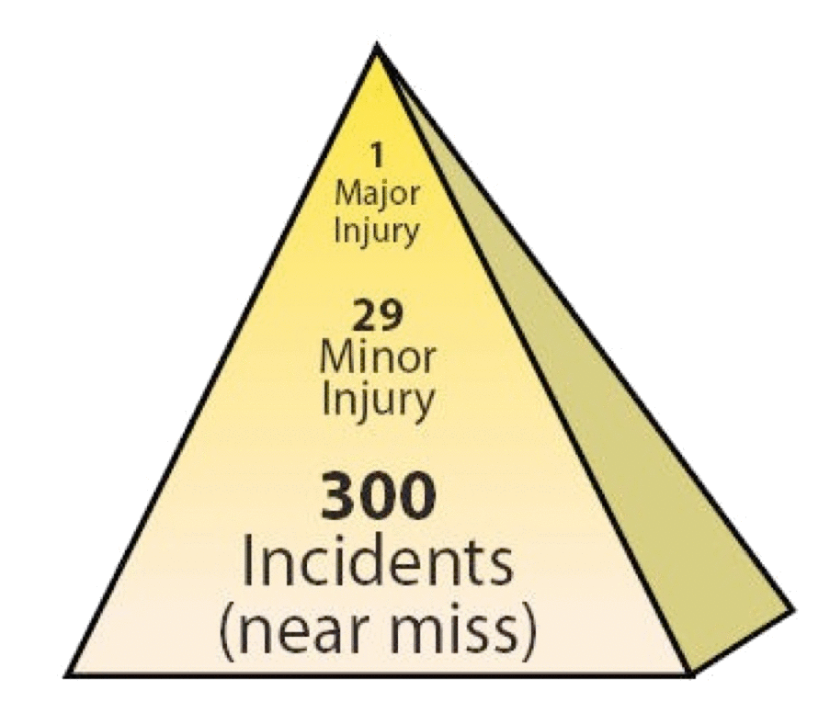
Que es lo Que debe medir y Porque?
Accidentes de vehiculos y perdida de propriedades
Enfermedades de Occupacion
Lesiones con tiempo perdido
Casi escapar un accidente

Slide 36
Qual es la Diferencia?
ves algo que podría hacerte daño
Había que reaccionar con rapidez en para prevenir lesiones o daños
Esto es un peligro
Esto es una falta de cercano

Slide 37
Causas Comunes de Accidents Por Empleados
3. Ojos no en la tarea
Atrapado en/ adentro/
Electricusion
4. Linea de Fuego
Sobre todo "golpeado por" accidentes
Electrical “Arcing”
Andar de prisa
  Que efecto tiene esta decision
  Caidas
2. No tener los ojos en el camino
  Resbalones y caídas
  Pegar por

Slide 38
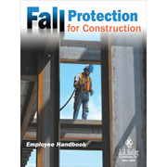
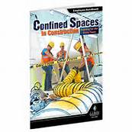
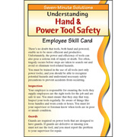
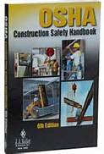
La Raiz de la Causa de Accidentes Por el Empleador
Policas and procedimientos
Procesos de Managemiento
PPE opciones Formación para empleados
Formación para nuevos empleados
Resistencia a cambio
Resistencia a gastar dinero

Slide 39
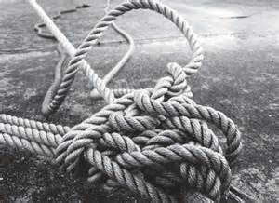
Como Reducir Accidentes = Encontrando La Raiz de la Causa
Sigue preguntando “PORQUE” asta recibir una respuesta y asta que ya no pueda preguntar “PORQUE”.

Slide 40
Analisis de la Raiz de la Causa - Actividad
Reparación de grieta en una fosa séptica
Cuál es el problema?
La raiz de la causa?
Metodo
Managemiento
Material
Personas (hombre)
Medidas
Equipo y maquinas

Slide 41
Actividad – El Analisis de La Raiz de la Causa de la Reparacion de Tanques
Cuáles son las principales cuestiones involucradas?
Metodos
Managamiento
Materiales
Personas
Medidas
Maquinas y equipo
Metodos
Managamiento
Materiales
nuevos pasos
política
perdidas medidas
inspección
Problemo
formación
mantenimiento
habilidad
calibración
Personas
Medidas
Maquinas y equipo

Slide 42
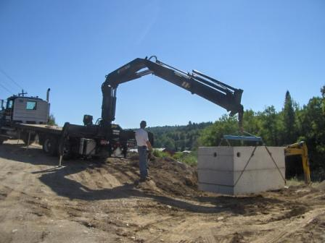
Fatalidades & Citaciones
79% de todas las muertes están relacionadas con los cuatro peligros de enfoque
85% de todas las citasiones y
90% de los dólares se aplican a multas relacionados con los cuatro peligros de enfoque

Slide 43
Las 10 Citaciones Principales de los Cuatro Enfoques
Subpart | Citaciones | Total Valor del Dolar | Descripcion
1926.451 | 8,410 | $7,682,185 | tarima
1926.501 | 5,728 | $7,176,729 | Protección de caídas, alcance y aplicaciones/definiciones
1926.1053 | 2,122 | $964,811 | Escaleras
1926.651 | 1,794 | $2,104,067 | Excavaciones, Requireminetos generales
1926.503 | 1,581 | $823,501 | Requerimientos de entrenamiento de protección de caídas
1926.20 | 1,560 | $868,881 | En las premises de trabajo, Provisiones generales de seguridad y la salud
1926.100 | 1,519 | $792,414 | Proteccion de la cabeza
1926.453 | 1,379 | $1,285,758 | Escaleras mobiles y manuals y postes and tarimas
1926.404 | 1,313 | $644,886 | Electrico, Disegno de alambres de electricidad y proteccion
1926.652 | 1,264 | $3,117,087 | Excavaciones, Requerimientos para Systemas protectivos
1926.405 | 1,157 | $344,814 | Metodos de instalacion de alambres electricos, Componientes y Equipo, Uso General
Citation statistics from Federal OSHA data for OSHA fiscal year 2005

Slide 44
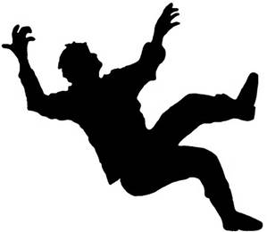
Caidas

Slide 45
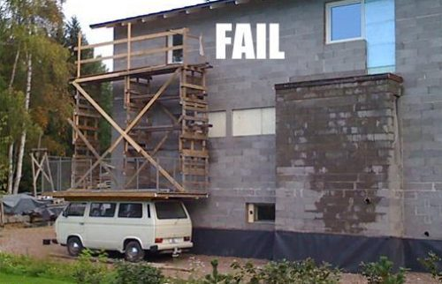
Riesgos de Caidas Mas Comunes
Expuesto sin proteccion:
Las esquinas de un techo
Aberturas de el techo/pisos
Tarimas inapropiadamented
Escaleras portables inseguras y inestables

Slide 46
Causas Primarias de Fatalidades Relacionadas a Caidas
Agujeros, bordes y lados desprotegidos
Construyen mal las superficies de trabajo
Uso indebido de equipos de acceso
No usar debidamente PFAS (sistema anticaídas)
Resbalones y viajes (limpieza)
Notes:
Falls:
29- Falling into septic tank or trench: Loose edge/uneven ground
28- Falling after tripping on lid or tank ring/slippery ground
13- Falling into septic tank
12- Falling after tripping on something at the worksite (Housekeeping), tools, materials, lids
11- Falling climbing in or out of equipment/pump trucks/vehicles

Slide 47
Citaciones mas communes que de Prevencion de Caidas
Tarimas Generales
Proteccion de Caidas
Escaleras
Entrenamiento de protecciond de Caidas
Tarimas Manuales – Maquinas de elevar
Citation statistics from Federal OSHA data for OSHA fiscal year 2005

Slide 48
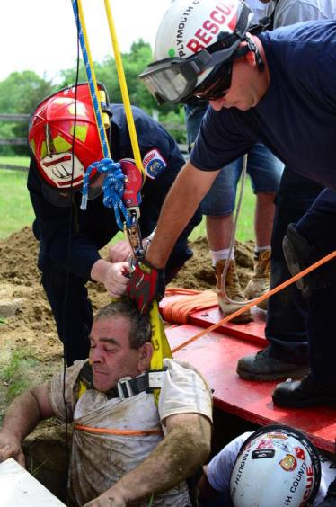
Riesgos de caídas están presentes en más lugares de trabajo.
“Un peligro de caída es cualquier cosa en el lugar de trabajo que podría hacerle perder el equilibrio y balance o perder apoyo corporal y provocar una caída.
Cualquier sitio de trabajo o objeto de poca superficie puede ser un peligro potencial de caída.
Definicion de Riesgo de Caidas

Slide 49
Accidentes de Caidas
4/12/2014 Edad: 64 Fatal? No
Caidas: Empleado estaba tratando de subir en el cubo de un elevador aéreo. El auge de la elevación aérea no estaba en la posición hacia abajo y el empleado tuvo que subirse a la cubeta. La cubeta se movio y el empleado cayó, golpeando las partes de el troque y el empleado callo de espalda en el suelo.
El empleado lesionado sufrió 2 vértebras fracturadas y daño el tejido suave de el cuerpo.

Slide 50
Actividad–Analisis de la raiz de la causa de la caida
Cuáles son las principales cuestiones involucradas?
Metodos
Managamiento
Materiales
Personas
Medidas
Maquinas y equipo
Metodos
Managamiento
Materiales
nuevos pasos
política
perdidas medidas
inspección
Problemo
formación
mantenimiento
habilidad
calibración
Personas
Medidas
Maquinas y equipo

Slide 51
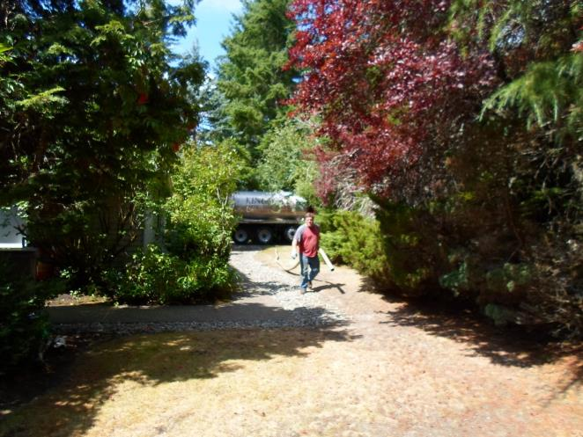
Riesgo de Caidas-Servicios Basicos
Cuáles son las exposiciones aquí?
Qué opciones necesita considerar?

Slide 52
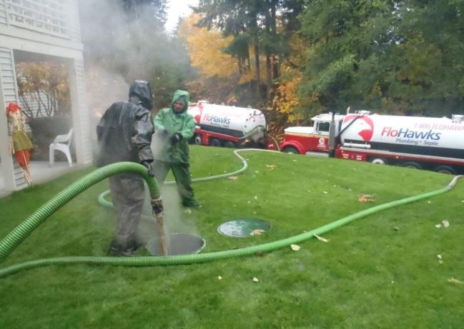
Riesgos de Caidas –Servicio Basico
Cuáles son las exposiciones aquí?
Mismo trabajo básico, pero qué ha cambiado?
Qué opciones necesita considerar?

Slide 53
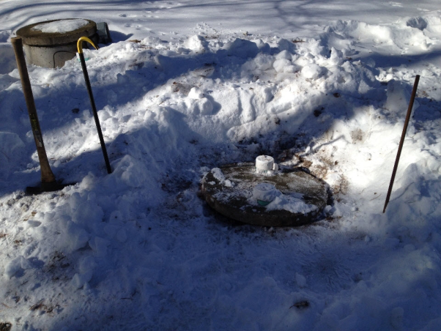
Riesgos de Caidas –Servicio Basico
Cuando las condiciones cambian…
Cuáles son las exposiciones aquí?
Qué opciones necesita considerar?

Slide 54
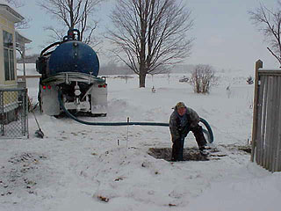
Riesgos de Caidas –Servicio Basico
Cuando las condiciones cambian…
Cuáles son las exposiciones aquí?
Qué opciones necesita considerar?

Slide 55
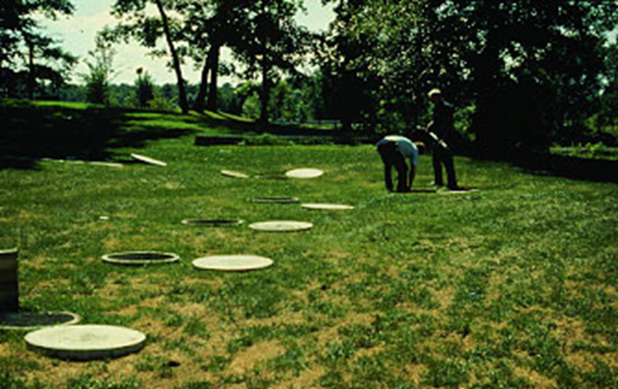
Inspecion de Riesgos de Caida
Cuáles son las exposiciones?
Qué tipo de lesiones puede esperar?

Slide 56
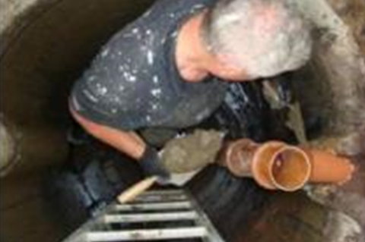
Riesgos de Caidas – Operativos y Mantenimiento
Riesgos de caidas en la instalación de equipos o reparación, puede presentar exposiciones.
Cuáles son algunas cosas que podrían provocar una caída en esta situación?

Slide 57
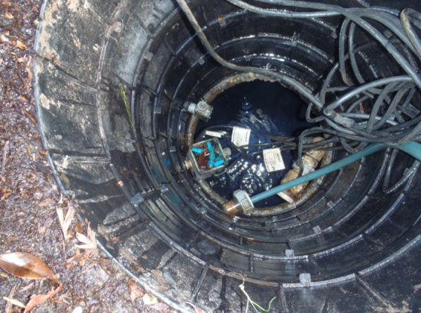
Riesgos de Caidas – Operativos y Mantenimiento
Cómo te acercas sin riesgo para obtener
componentes en este
elevador de acceso?
Que es o que cambia
si esta mojado,
lloviendo y el suelo
alrededor de la
excavación está
saturado?

Slide 58
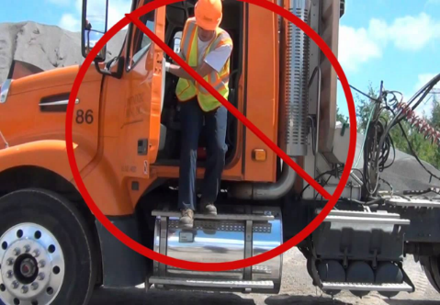
Riesgos de Caida - Equipo
Entrar y salir de vehículos, presenta peligros de las caídas.
Diferentes equipos y maquinas presentan riesgos adicionales debido al clima, condiciones de humedad y la acumulación de suciedad, aceite y grasa en las superficies de contacto.

Slide 59
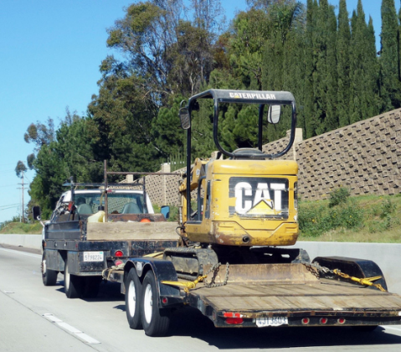
Riesgos de Caidas- Equipo
Subir y bajar de los trailes de equipo y las camionetas constituyen un riesgo de caída.
Diferentes equipos presentan
riesgos adicionales debido al
alima, condiciones de humedad
y la acumulación de suciedad,
aceite y grasa en las superficies
de contacto.
Seleccione una área para
descargar para minimizar
la exposición

Slide 60
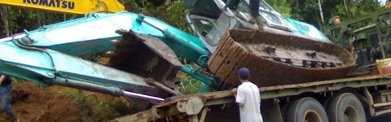
Riesgos de Caida – Equipo
Possiblemente qué mal podría ocurir en esta situacion?

Slide 61
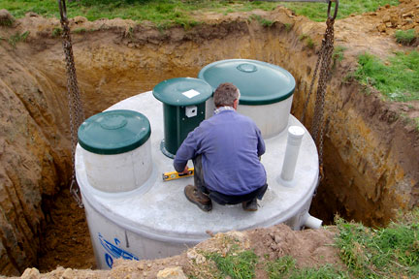
Riesgos de Caidas - Excavaciones
Cuáles son los riesgos evidentes?
Puedes nombrar otros dos?
Qué podría hacerse de manera diferente?

Slide 62
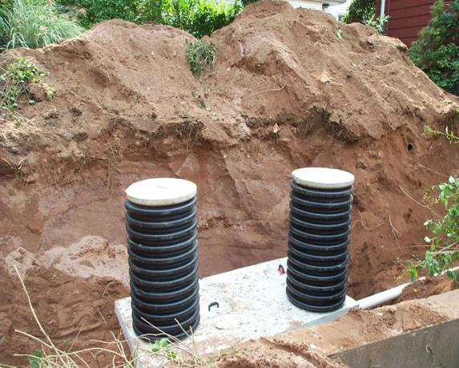
Riesgos de Caidas – Excavaciones
Cuáles son los riesgos evidentes?
Puedes nombrar otros dos?
Qué podría hacerse de manera diferente?

Slide 63
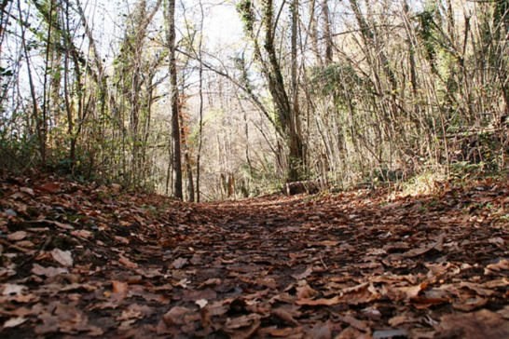
Registros de tierra pueden presentar riesgos especiales.
A menudo se dejan abiertas durante días o semanas
Ellos son examinados en diferentes intervalos por el diseñador y el regulador
Riesgos de Caidas - Excavaciones
Notes:
.

Slide 64
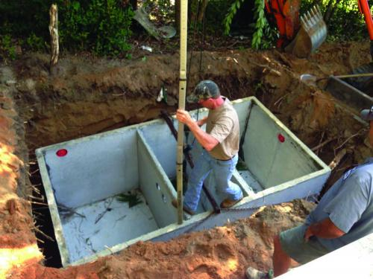
Riesgos de Caidas - Instalaciones
Esto es una buena idea?
Que es lo que cambia cuando el trabajador intenta salir?
¿Qué cambia si está mojado/lloviendo nevando o a pasado una temperatura helada?

Slide 65
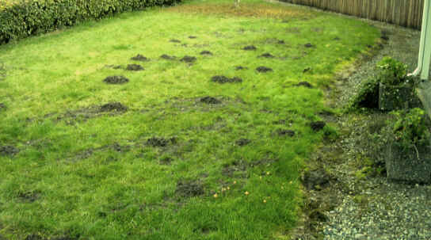
Riesgos de Caidas- Terranio
Tome un momento para hacer algunas observaciones de la zona de trabajo.
Podría ser que el clima
podría afectar y
causar caídas?
Cuáles son las lesiones
típicas que podría
esperar?

Slide 66
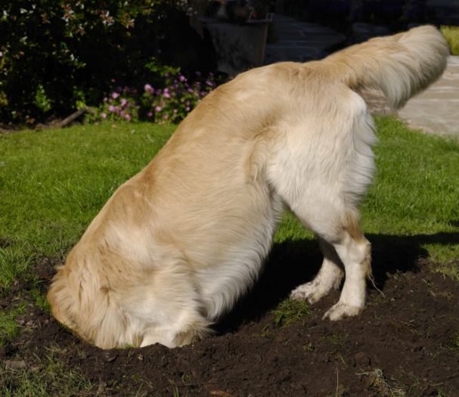
Riesgos de Caidas - Terranio
Riesgos de trompiezo y las caídas creadas por mascotas de la familia y animales de granja domésticos también necesitan tener atención y estar conscientes y en alerta

Slide 67
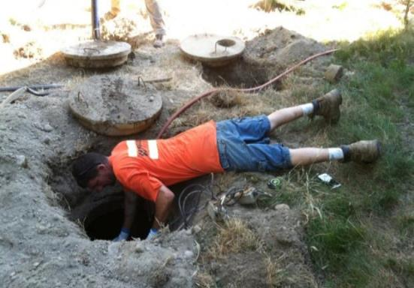
Riesgos de Caidas– Reparaciones
Estar consciente de la posición del cuerpo para diferentes tareas puede ayudar a evitar ponerse en situaciones que pueden ser mortales.
Si caes de cabeza primero
en un tanque de septico
que es lo menos que le
va a pasar a usted?
Lo Peor…?

Slide 68
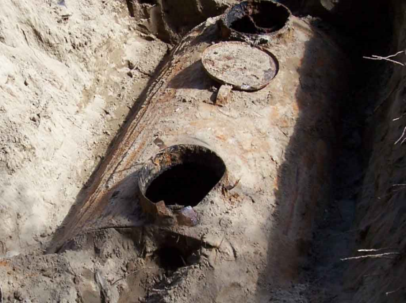
Fall Hazards – Repairs
Identificar este peligro antes de tiempo con documentos de registro.
Conocer la edad del sistema
Buscar depresiones alrededor de la ubicación del tanque
Acercarse con precaucion

Slide 69
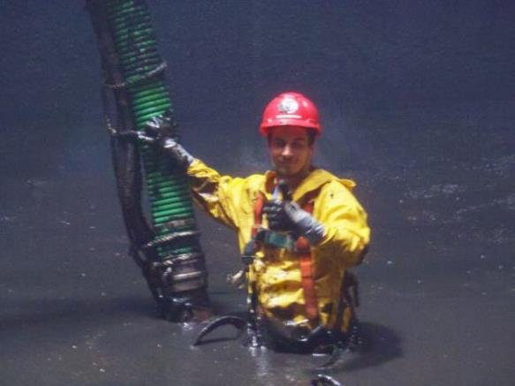
Riesgos de Caidas – Otros
Cuando ay cambios del sitio de trabajo…
Estar alerto a la situacion?
Qué opciones necesita considerar?

Slide 70
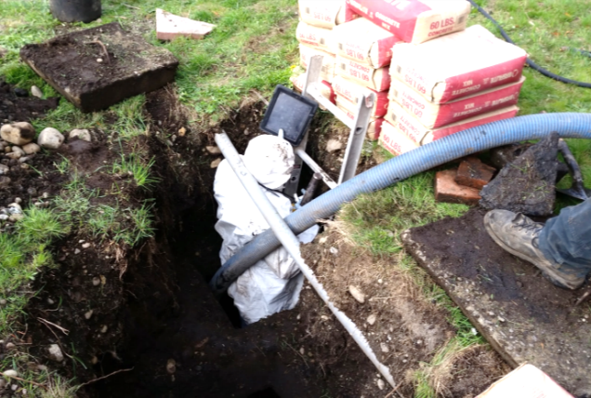
:Peligro de Caidas– Spacio Confinado de Entrada al lugar
Cuando cambian las tareas y sitio de trabajo…
Cuáles son las
reglas aquí?
Estar alerto a la situacion?

Slide 71
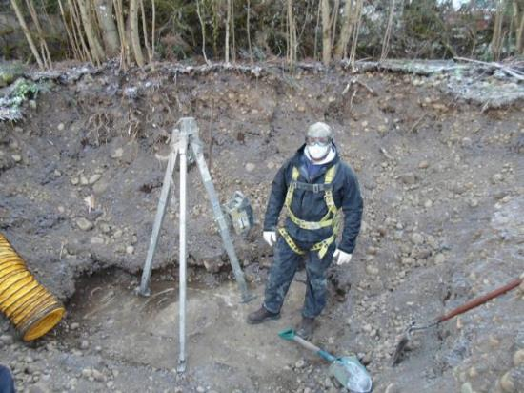
Riesgo de Caidas – Espacio Confinado de Entrada
Cuando los cambios de sitio de trabajo... y más reglas entran en juego, cómo es que te adaptas?
Cuáles son las exposiciones aquí?
Comoe puedes estar alerto a la situacion?

Slide 72
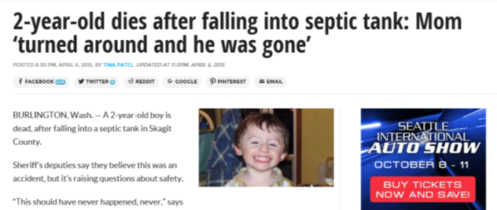
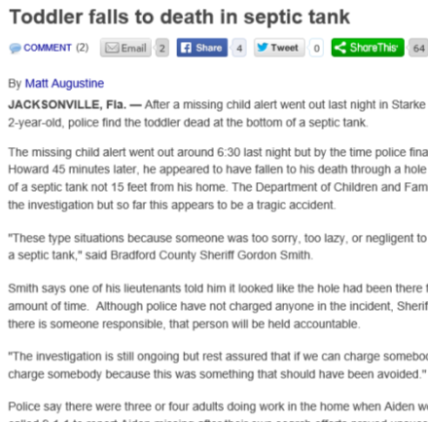
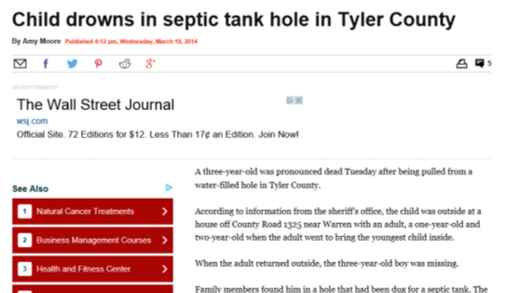

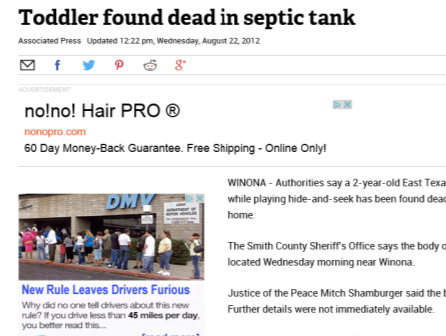
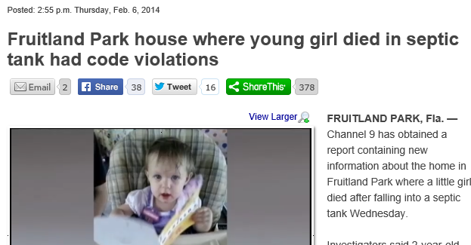
Caidas – Otras…

Slide 73
Responsibilidades de el Empleador
Desarrollar un plan por escrito de protección de caídas.
Identificar riesgos potenciales de caídas antes de cada proyecto y durante las caminadas diarias de el sitio de trabajo. Prestar atención a los riesgos que están asociados con las rutinas diarias y tareas que no son rutinarias.
Eliminar la necesidad de protección contra caídas cuando sea posible tomando decisiones corectas. Puede ser que tenga que volver otro dia cuando sea mas apropriado , aislar la tarea o cambiando la tarea.

Slide 74
Responsibilidades de el Empleador
Asegúrese de que el equipo anticaídas es apropiado a la tarea, en buen estado y usado correctamente.
Conducir entrenamientos de prevención de caídas regularmente.
Entrenar a los trabajadores sobre los peligros de caídas específicos identificados y el equipo de protección personal que es requerido en el sitio de trabajo.
Conducir inspecciones periódicamente de el equipo anticaídas según las recomendaciones y requerimientos del fabricante de el equipo y de los requeriemientos de OSHA.

Slide 75
Responsibilidades de el Empleado
Entender el plan de prevención de caída escrito de la empresa.
Asistir y participar en el entranamiento de prevención de caídas.
Utilice equipo de protección contra caídas si es necesario. Asegurarse que es adecuado para la tarea, está correctamente ajustado y está en buenas condiciones.
Inspeccionar el equipo y lad maquinas de protecion de caidas antes de cada uso.
Asegúrese que el acceso al tanque está seguro y protegido en el lugar de trabajo.

Slide 76
Worker Responsibilities
Entender los procedimientos que son correctos para la tarea, leer las instrucciones y asegúrese que la escalera esté en buenas condiciones. Busque alrededor por peligros potenciales, base estables de pies y el ángulo correcto.
Póngase en contacto con su supervisor si ve peligros de caídas o tiene cualquier duda sobre prevención de caídas. No trabaje hasta que se han corregido las condiciones inseguras.

Slide 77
Actividad
  Escriba dos exposiciones de caída que tiene en su lugar de trabajo
  Anota una caída que le sucedió a usted en su lugar de trabajo.
  Escriba lo que recomienda para minimizar o evitar accidentes.

Slide 78
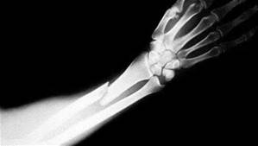
Pegado por

Slide 79
Causas Principales de Fatalidades que fueron causadas de pegar por
Objetos Voladores
  Faltas de equipo bajo tensión y stress
  Objetos Voladores
  Equipo Amarre en fracas
  Materiales inseguros que se mueven o estan sueltos
  Equipo que se voltea y cai o esta fallando
  No tener equipo protejivo para la cabeza
Golpeado por Vehiculos y las maquinas
  Incidentes cuando maneja de reversa
  Trabajadores de pie
Notes:
Struck By:
13- Equipment, excavator, tools
10- Pipe (materials)
09- Trees/loose branches (soil logs, woods)
08- Loose hoses/ hoses under pressure (pumper, jetter)
06- Release of chain tension on loads

Slide 80
Citasiones Mas communes de Pegar por
Proteccion de cabeza
Proteccion de la cara y de los ojos
Criteria for PPE (Subpart B – Power Transmission and Distribution)
Material Handling Equipment
Concreto & Cemento
Citation statistics from Federal OSHA data for OSHA fiscal year 2005

Slide 81
– Definicion de Peligros de Golpeado Por
"Golpeado por" peligros se producen por tener contacto forzoso o causdo por el impacto entre la persona lesionada y el objeto o pieza de equipo.

Slide 82
Pulsado por accidente
10/26/2014 Edad: 32 Fatal? No
Golpeado Por: trabajador de mantenimiento estaba usando una amoladora de ángulo recto con una rueda de corte para cortar un tubo cuadrado de 1 1/4 de pulgada de acero suave. La amoladora al parecer caminó hasta el acero y patadas hacia atrás cortando los trabajadores derecho antebrazo 6 a 7 pulgadas. Trabajador tuvo cirugía para reparar las venas y el brazo. Trabajador fue hospitalizado durante la noche. Fue trasladado a OHSU en 10/28/14 para evaluar la reparación y el flujido de sangre al brazo.

Slide 83
Peligros de pegar por – Analisis de La Raiz de la Causa
Cuáles son las principales cuestiones involucradas?
Metodos
Managamiento
Materiales
Personas
Medidas
Maquinas y equipo
Metodos
Managamiento
Materiales
nuevos pasos
política
perdidas medidas
inspección
Problemo
formación
mantenimiento
habilidad
calibración
Personas
Medidas
Maquinas y equipo

Slide 84
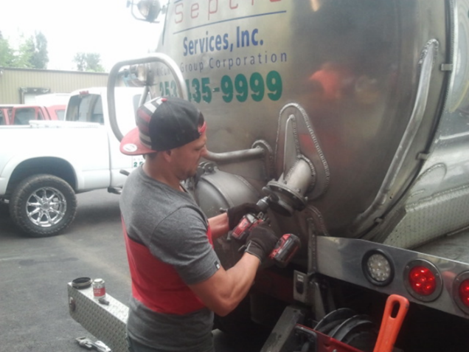
Riesgos de Pegar Por- Herramienta manuales
Exposiciones:
Impacto en la cara y los ojos
La raiz de la cauza?
“Linea de Fuego”
Alternativas?

Slide 85

Riesgos de Pegar Por – Equipo Abrasivo con llantas o ruedas

Slide 86
Riesgo de Pagado Por – Maquinas Abrasivas con ruedas
1910.215(a)(4) Lugar estable y seguro para maquinas .
En maquinas molidoras, restos de obra se utilizarán para apoyar el trabajo. Serán de construcción rígida y diseñado para ser ajustable para compensar el desgaste de la rueda.

Slide 87
Riesgo de Pegado POr – Maquinas Abresivas con llantas o ruedas
1910.215(a)(4)
El sitio de restos de obra se mantendrá ajustados estrechamente a la rueda con una apertura máxima de un ocavo (1/8”) de pulgada para evitar que el trabajador se atore entre la rueda y el resto, que puede causar la rotura de la rueda.
El sitio de resto de trabajo deberá ser asegurado firmemente después de cada ajuste. El ajuste no se hará con la rueda en movimiento.

Slide 88
Riesgos de Pegado Por – Washington LNI
Exposicion?
Lesiones por atropello por el objeto es cortada o molida.
Lesiones a la vista de que los residuos (por ejemplo, virutas, pedasos metálicas o una rueda que se desintegra).
Daños a los oidos de un ruido excesivo durante el amolado.
Problemas respiratorios de la inhalación de polvo.

Slide 89

Riesgos de Pegado Por – Maquinas y equipo de taller

Slide 90

Riesgos de Pagador Por – Maquinas y Equipo del taller

Slide 91

Riesgos de Pegado Por- Limpiando Ramas y varas para trabajar la tierra
Exposures:
Impacto a la cara, ojos y cuerpo
La Raiz de la Causa?
“Linea de Fuego”
Alternativas?

Slide 92
Accidentes de Pegado Por
4/25/2014 Edad: 42 Fatal: No
Un operador de equipo fue IMPACTADO a través las nalgas: Un empleado estaba operando una maquina de John Deere cuando dos árboles se rompió flojamente de la ladera por encima de él y se deslizó por la parte posterior de la máquina.
El operador era empalado por uno de los árboles.

Slide 93
Peligros de pegar por – Analisis de La Raiz de la Causa
Cuáles son las principales cuestiones involucradas?
Metodos
Managamiento
Materiales
Personas
Medidas
Maquinas y equipo
Metodos
Managamiento
Materiales
nuevos pasos
política
perdidas medidas
inspección
Problemo
formación
mantenimiento
habilidad
calibración
Personas
Medidas
Maquinas y equipo

Slide 94

Riesgos de Pegado Por –Spacio Confinado de Entrada
Expocisiones:
objectos que estan callendo
La Raiz de le Causa?
“Linea de Fuego”
Alternativas para reducir la exposicion?

Slide 95
Continúa a la Parte 2

